Slide 1
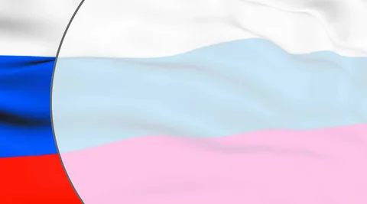
Гордо реет над нами флаг Отчизны родной
ко Дню Государственного флага России

Slide 2
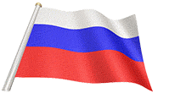
Одним из главных символов российской государственности является флаг, представляющий собой полотно трех цветов: белого, синего и красного.
История этого символа неоднозначна и полна событий, как история самой России, и неспроста его цвета олицетворяют все самое важное для россиян

Slide 3
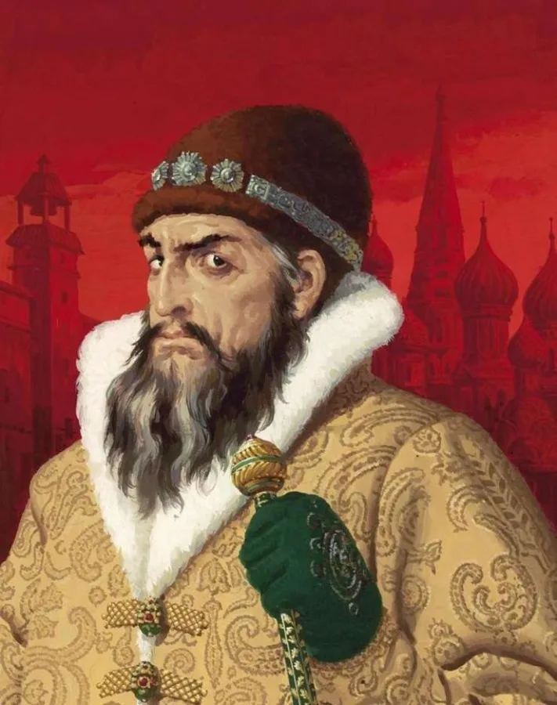
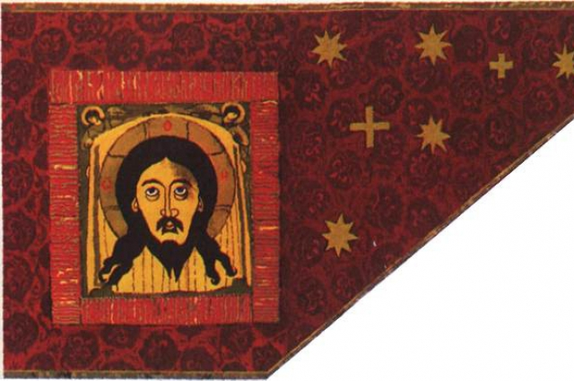
До XVII столетия у России не было своего официального флага. Каждый правитель выбирал знамя на свой вкус. Так, Иван Грозный водил свои полки в бой под знаменами красного цвета с изображением Иисуса Христа. Именно с таким флагом русские войска завоевали Казань

Slide 4
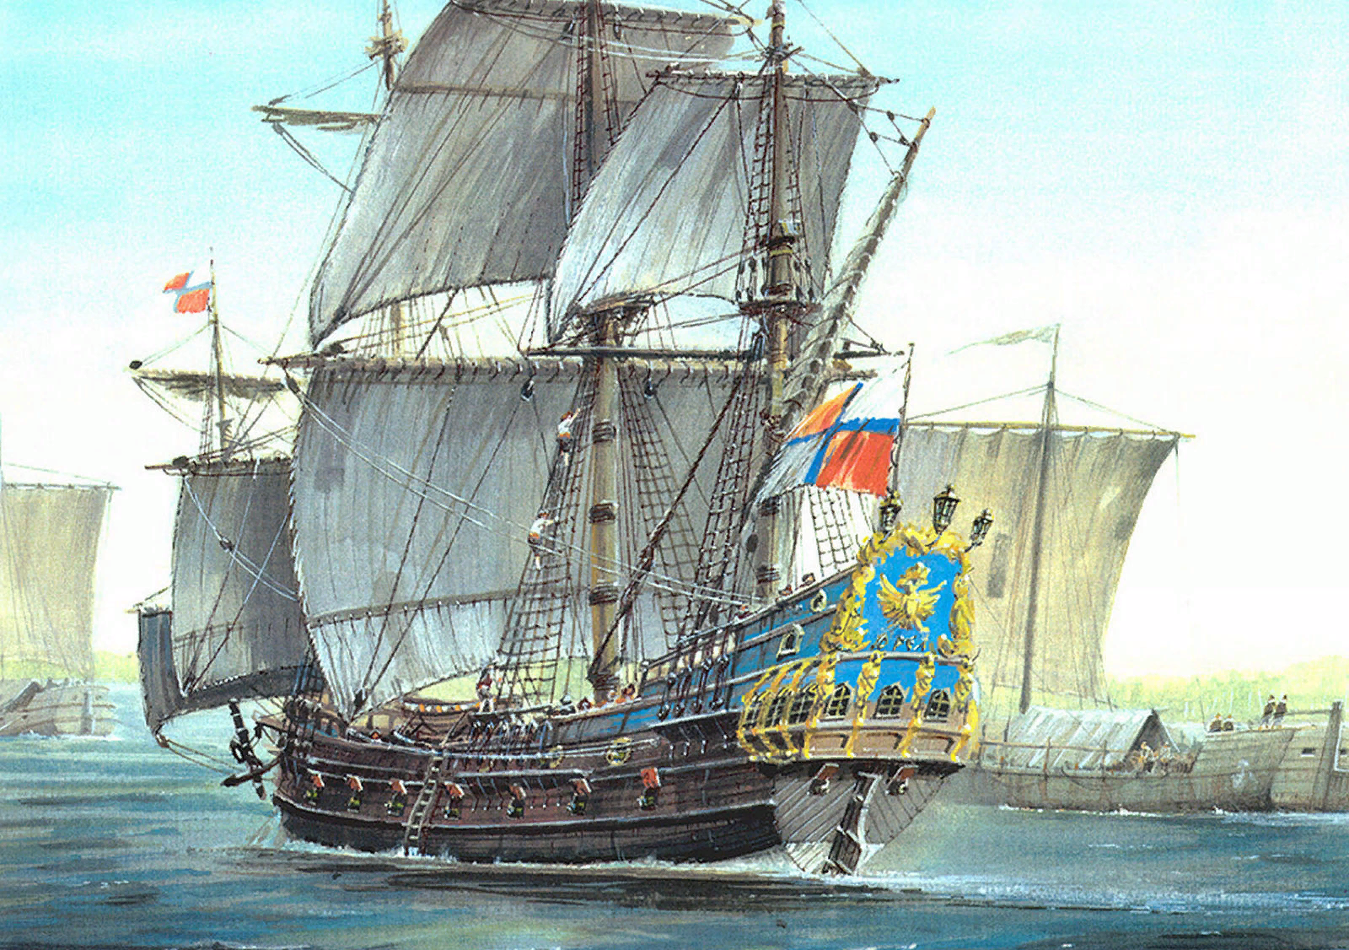
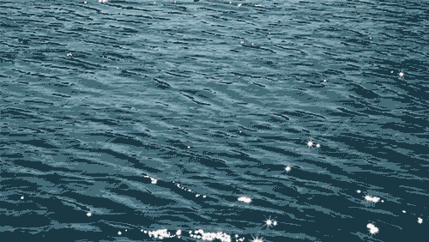
фрегат «Орел»
1667 г.
Триколор стал символом государства в XVII столетии. Впервые флаг появился на первом русском фрегате «Орел». Корабль собирался выйти
в плавание с командой, состоящей целиком
из голландцев

Slide 5
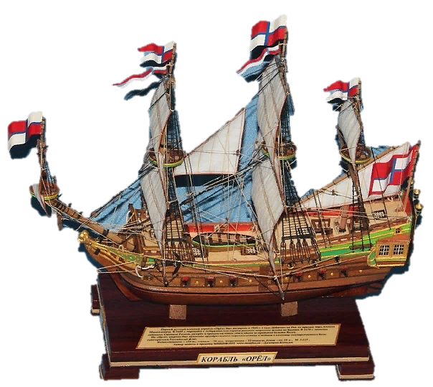

Slide 6
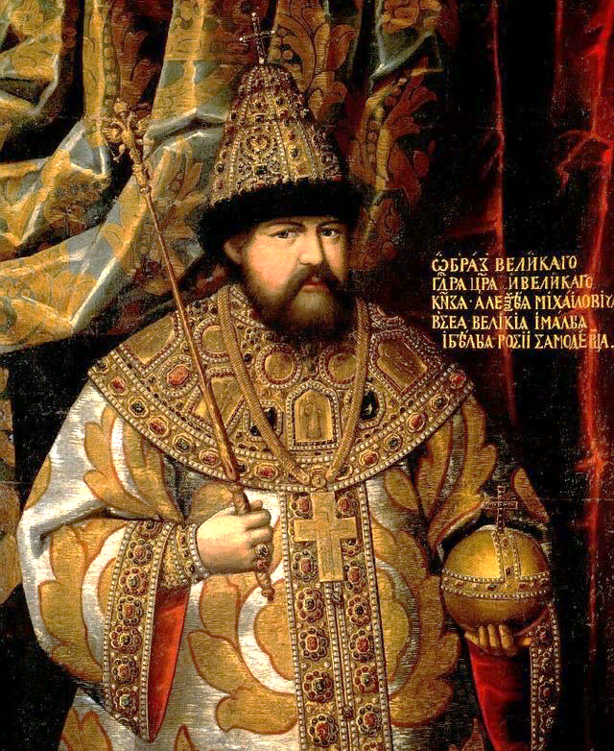
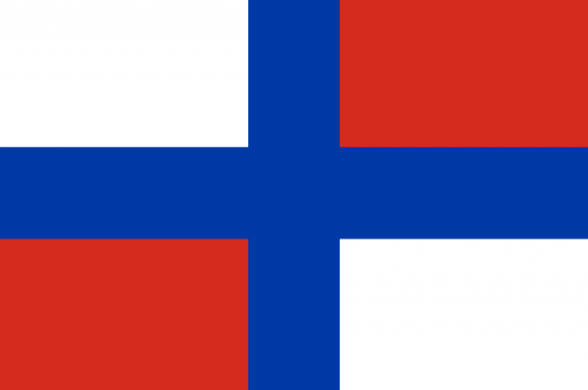
Неизвестно, как точно выглядел этот флаг, но в нем впервые были использованы белая, синяя и красная ткани. Кроме того, на флаг был нашит двуглавый орел.
В центре располагался синий крест,
а углы флага были синими и красными
Царь Алексей Михайлович

Slide 7
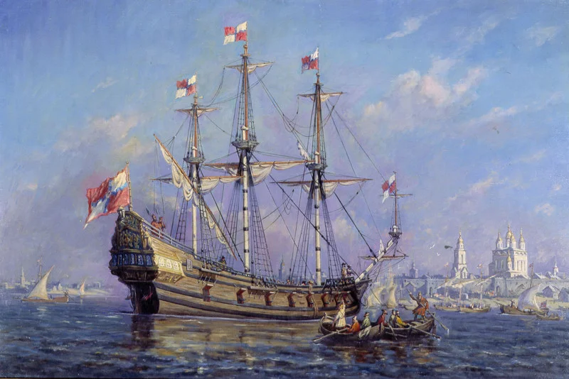
Эти флаги, как и само судно, просуществовали недолго, их сожгли
в Астрахани разинские казаки, но знание о них сохранилось и привело
к дальнейшему использованию этих цветов уже Петром Первым

Slide 8
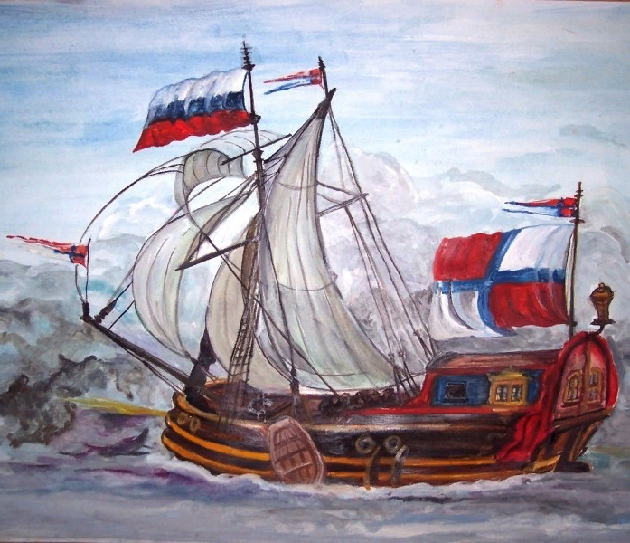
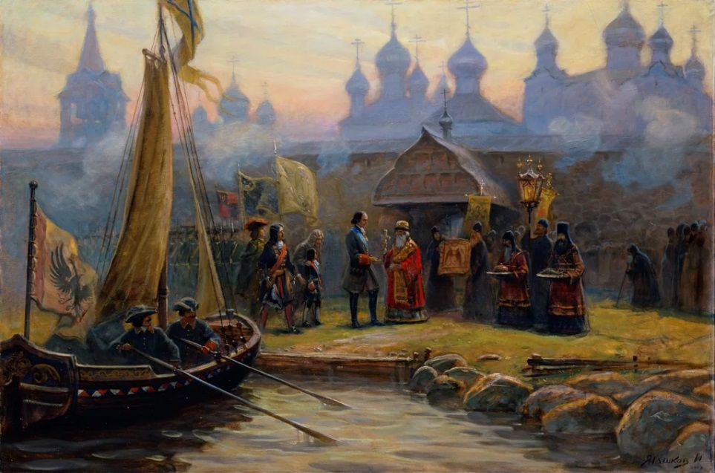
6 августа 1693 года, во время плавания Петра I в Белом море на 12-пушечной яхте «Святой Пётр» впервые был поднят «флаг царя Московского».
Флаг, под которым Пётр совершил свой первый морской поход — по Северной Двине к Белому морю и на Соловецкие острова
Посещение Петром I
Соловецкого монастыря

Slide 9
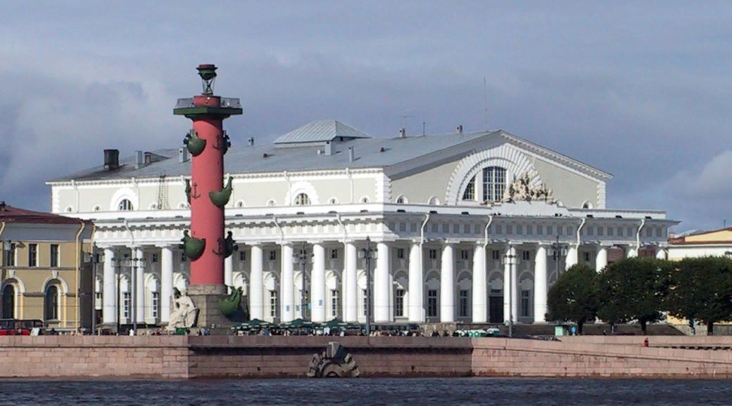
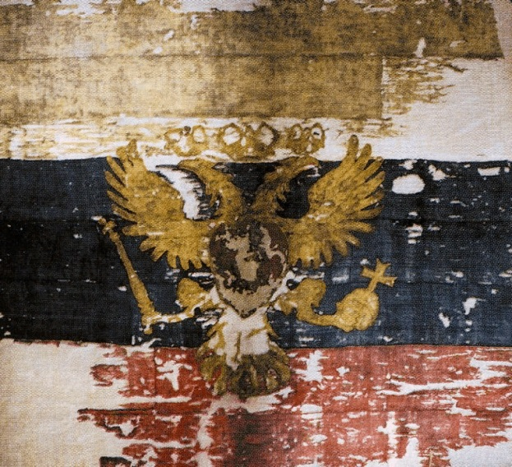
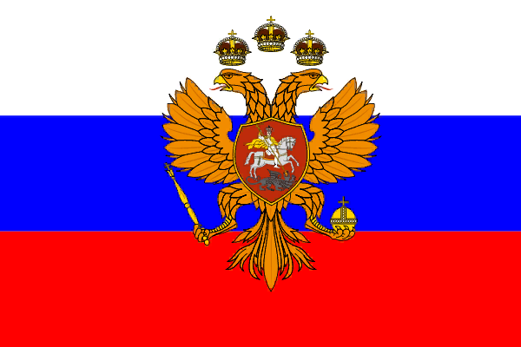
В конце путешествия Пётр I подарил флаг со своего судна одному
из архангельских монастырей, где тот хранился до начала
XX века, а затем поступил в Военно-морской музей в Петербурге, где находится и сегодня. Его размеры — 4.6 на 4.9 метров

Slide 10
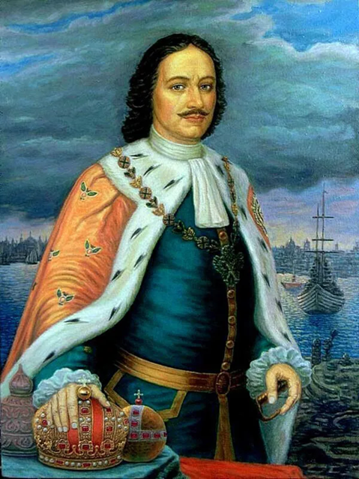
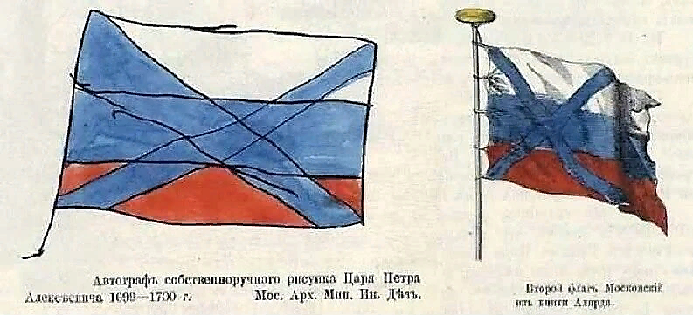
В октябре 1699 года Пётр I на обороте листа с инструкциями, направленными находящемуся в Стамбуле русскому посланнику Емельяну Украинцеву, нарисовал эскиз трёхполосного бело-сине-красного флага

Slide 11
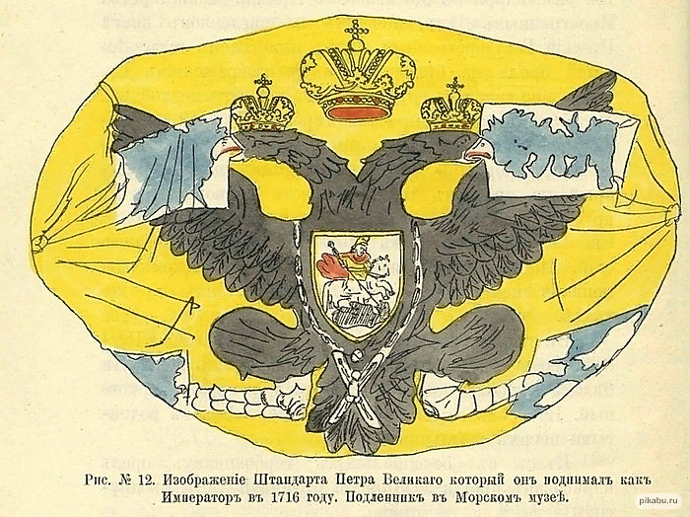
После поражения Петра Великого под Нарвой
в 1700 году государь отказался от «Флага царя Московского»
и принял в качестве своего штандарта принципиально новый флаг: желтое полотнище с черным двуглавым орлом, держащим
в клювах и лапах карты четырех морей

Slide 12
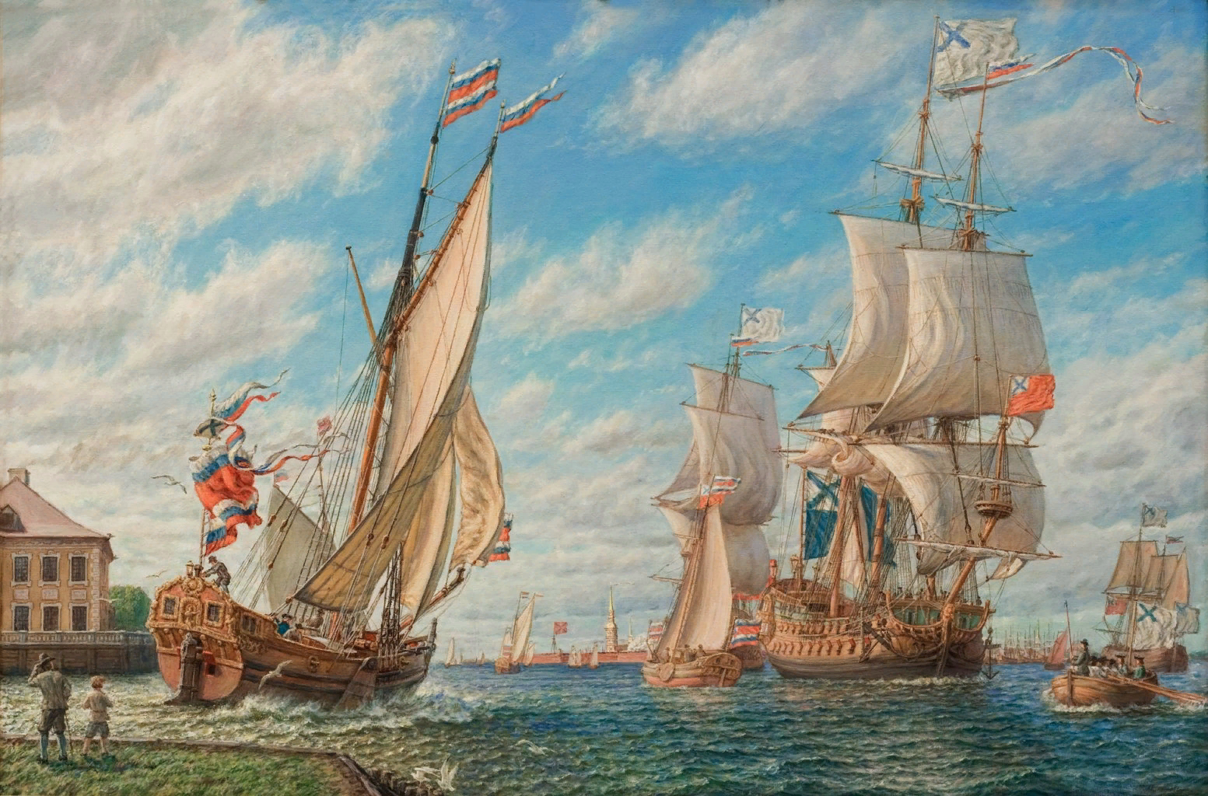
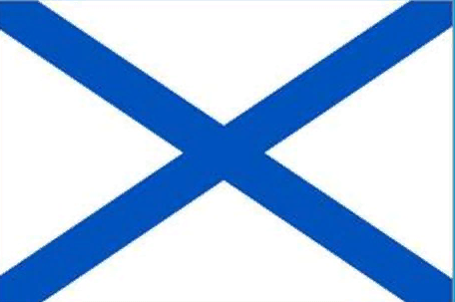

В качестве флага военного флота Петр I утвердил
Андреевский флаг, а бело-сине-красный флаг оказался связан
с российским торговым флотом

Slide 13

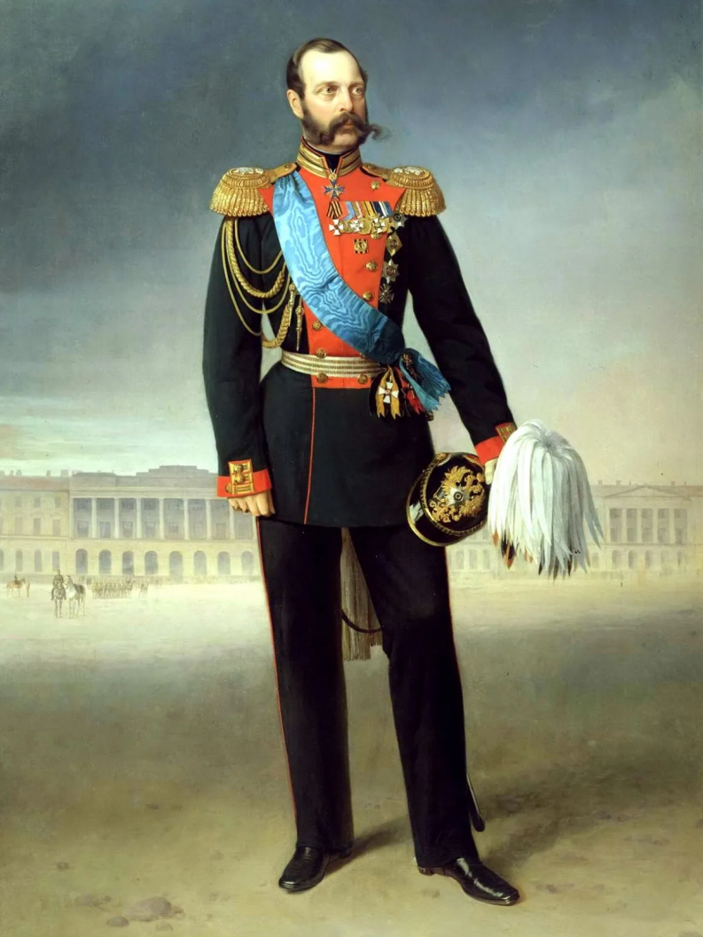
В 1858 г. Александр II установил, что все знамена, флаги и другие атрибуты, необходимые на торжествах, должны быть изготовлены в государственных цветах, которые расположены в определенном порядке: сверху черная полоса, посередине — желтая (золотистая), а снизу — белая
(или серебристая)

Slide 14
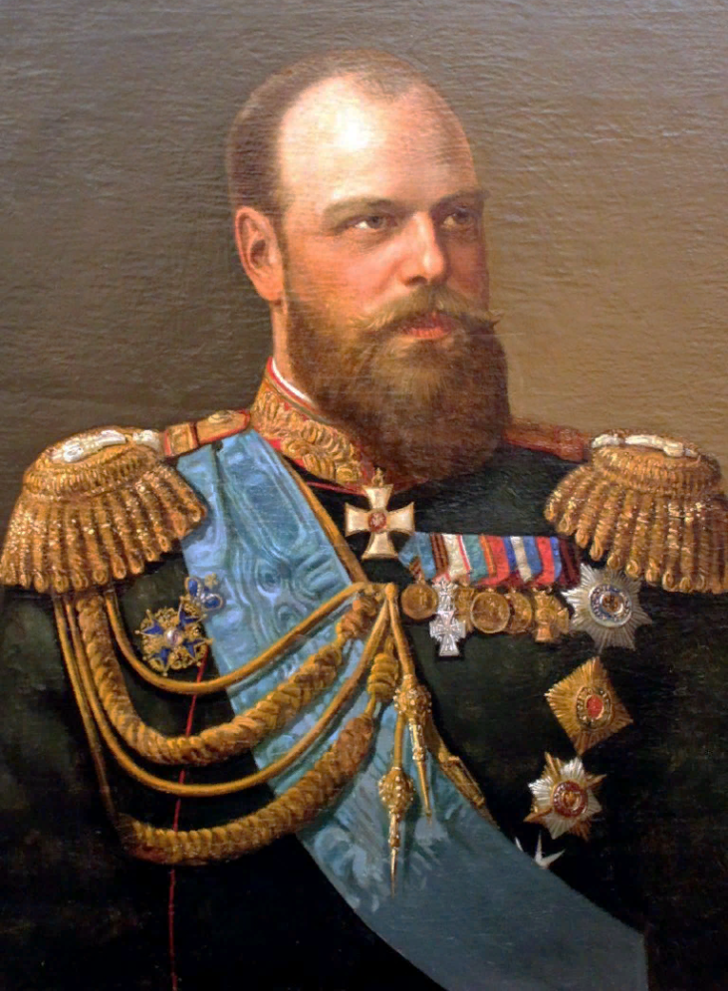

Флаг Александра III
1883 – 1917 гг.

Slide 15
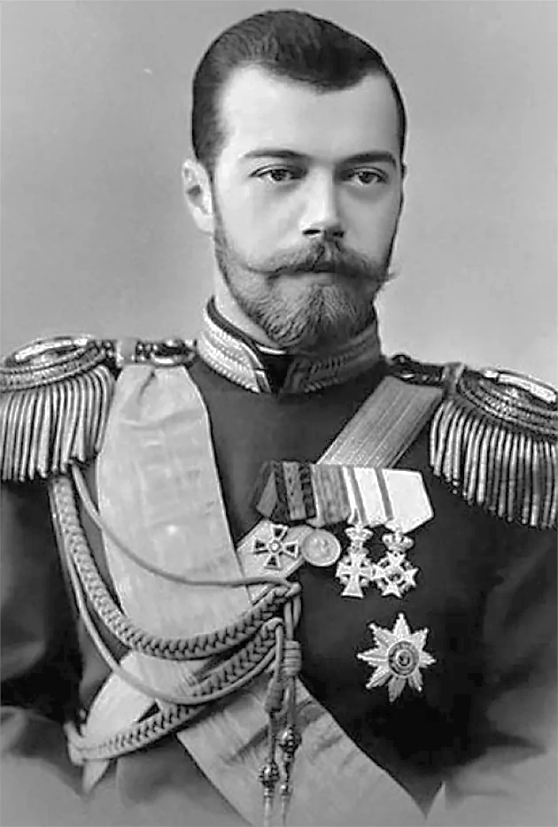
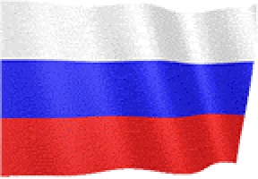
Император Николай II в 1896 г,
во время подготовки к своей коронации объявил единым флагом для всех поводов бело-сине-красное трехполосное полотно

Slide 16
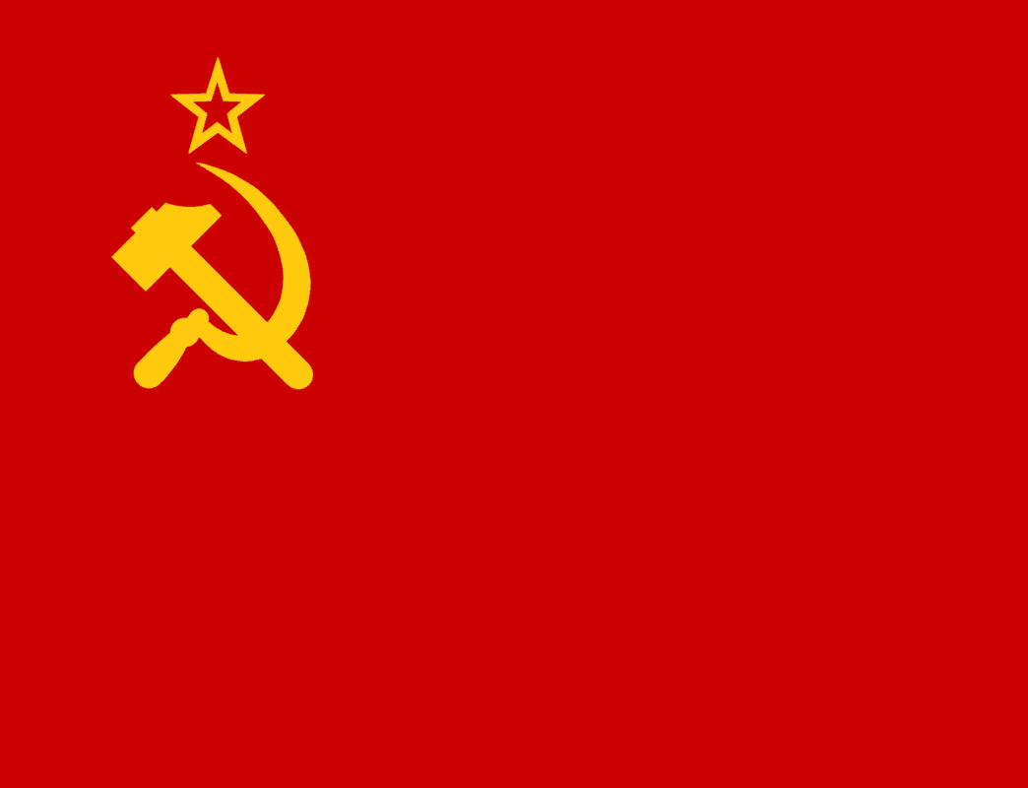
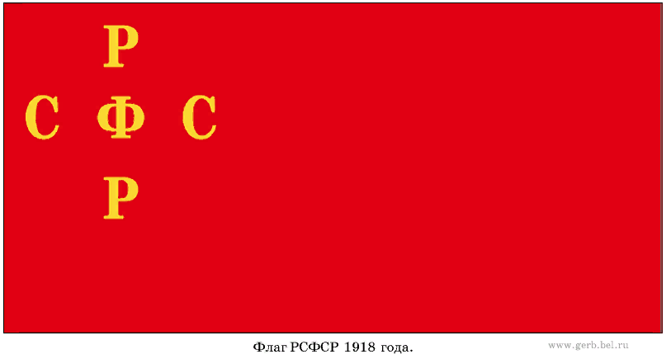
После переворота 1917 года на долгое время трехцветный стяг был забыт. Новые власти объявили государственным красное знамя — символ свободы и коммунистической борьбы. Это было узаконено в первой Конституции РСФСР в 1918 г.
Красным с изображением серпа и молота флаг оставался
до 1991 года
1918 г.
1924 г.

Slide 17
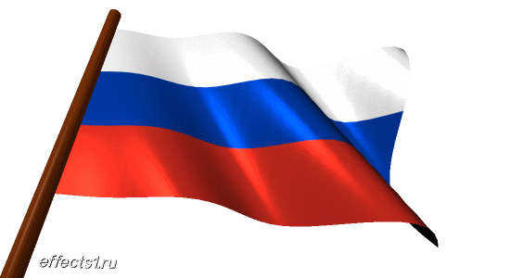
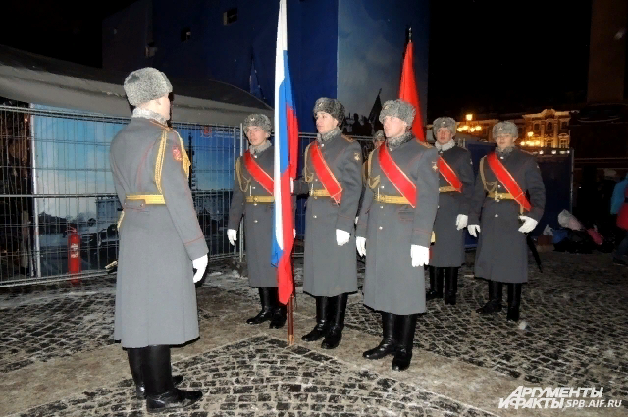
22 августа 1991 г. триколор (белый, лазоревый и алый цвет) был объявлен Национальным флагом РФ.
В свою очередь в Президентских указах 1993-1994 годов это знамя призвали считать государственным символом, причем цвета были обозначены другими наименованиями: белый, синий и красный

Slide 18
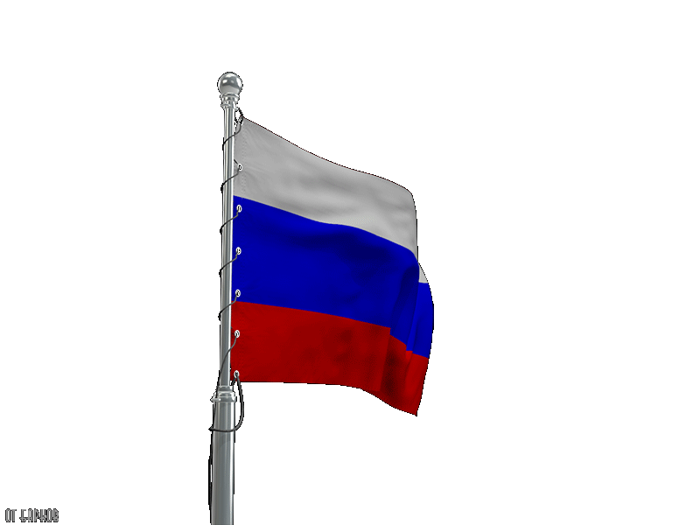
Цвета государственного флага России имеют определенное значение. В императорское время белый цвет был символом свободы. Синий традиционно связывался с образом Богоматери, покровительствующей защитникам Русской земли. Красный ассоциировался с мужеством
и храбростью тех, кто готов погибнуть
за Родину.
В настоящий момент самая распространенная неофициальная, но общепринятая версия утверждает, что полоски на флаге России обозначают:
Белая – чистота, искренность, совершенство
Синяя – вера и верность
Красная – мужество, сила и кровь, пролитая при защите Родины

Slide 19

С 1994 года 22 августа
в России отмечается
День Государственного флага

Slide 20
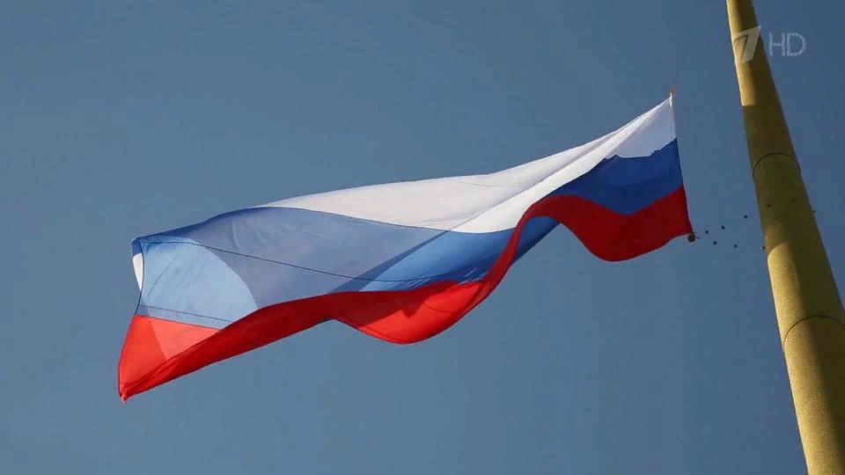
Самый первый большой флаг России был поднят в Чеченской Республике
в августе 2011 года. Площадь полотнища составляет 150 квадратных метров,
а высота флагштока достигает 70 метров

Slide 21
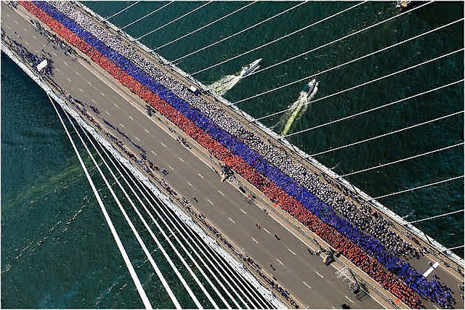
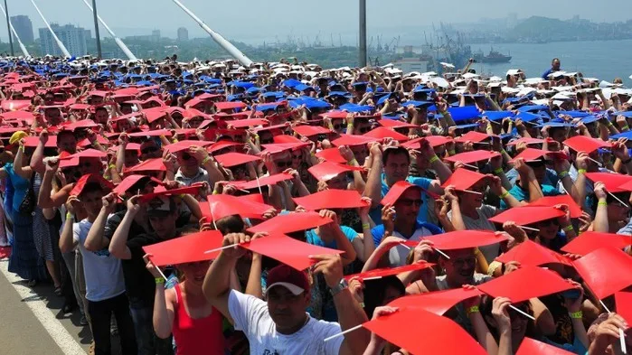
Во Владивостоке в июле 2013 года около 30 тысяч жителей города выстроились на мосту с белыми, синими и красными флажками в руках, образуя одно большое знамя размером
707 метров. Флешмоб попал в Книгу рекордов Гиннесса, как появление самого большого живого флага в мире

Slide 22
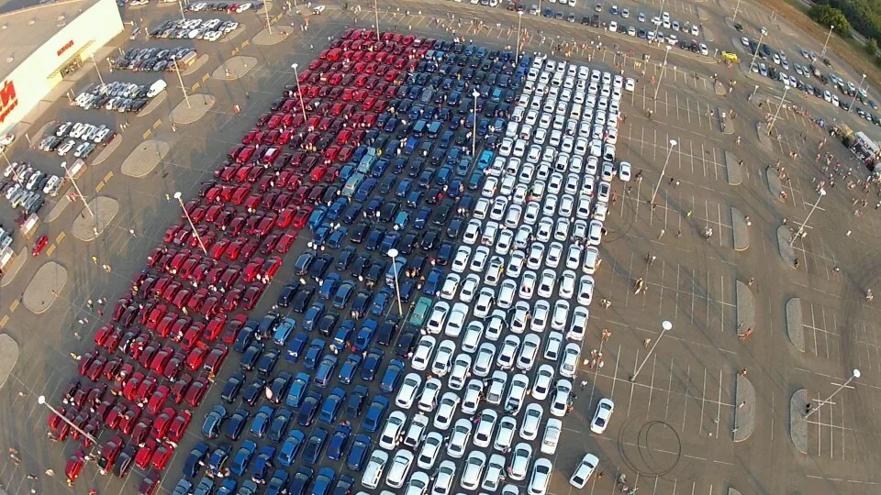
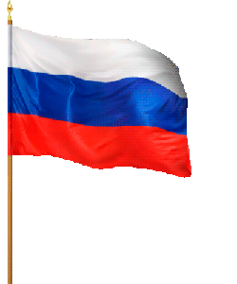
22 августа 2014 года жители Омска собрали триколор
из 225 автомобилей. Этот рекорд включён в Книгу Рекордов России

Slide 23

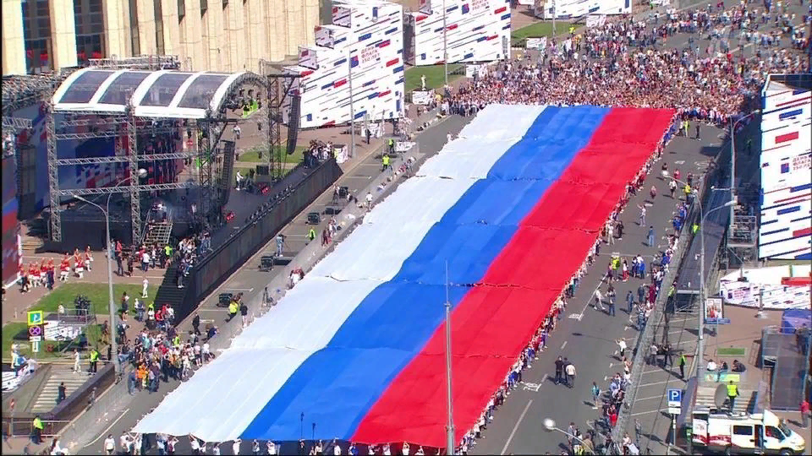
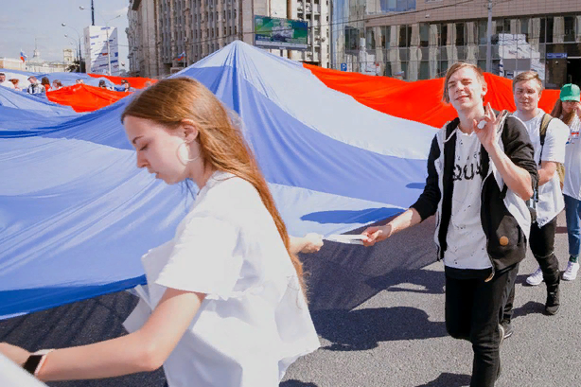
В Москве в 2019 г. более тысячи человек растянули огромное полотно, составленное из флагов российских регионов, городов и общественных организаций. Размер флага составил 2542 квадратных метра. Благодаря этому масштабный флешмоб попал в Книгу рекордов России

Slide 24
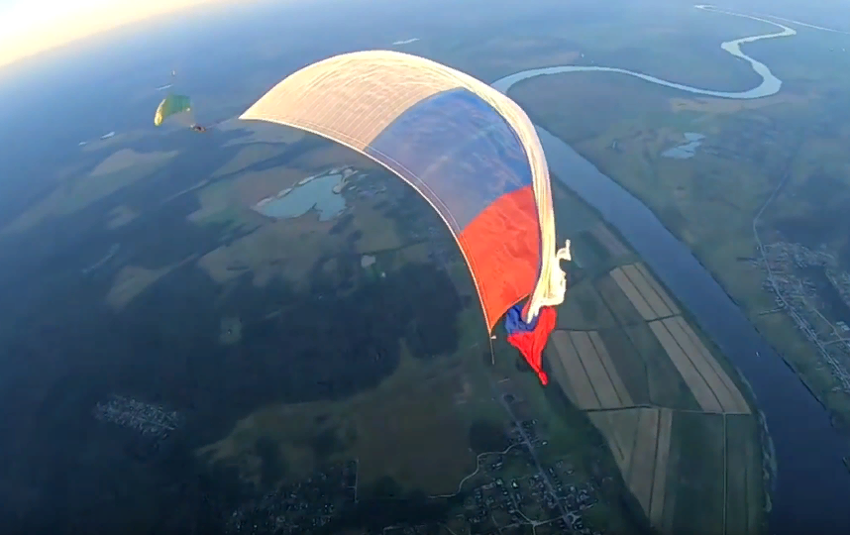
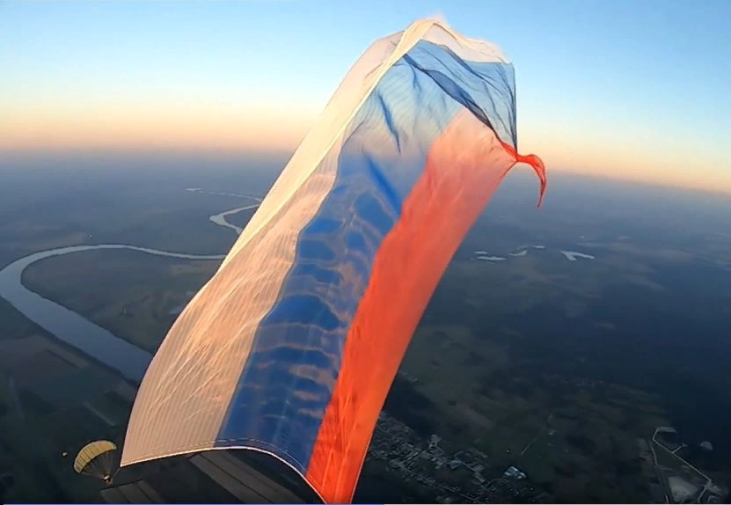
22 августа 2020 года в честь Дня российского флага парашютисты развернули в небе над Подмосковьем российский флаг размером с футбольное поле — его площадь составила
5000 м². Приглашённые эксперты книги «Гиннесс. Мировые рекорды» зафиксировали рекорд, но отказались официально его регистрировать из-за санкций в отношении России

Slide 25
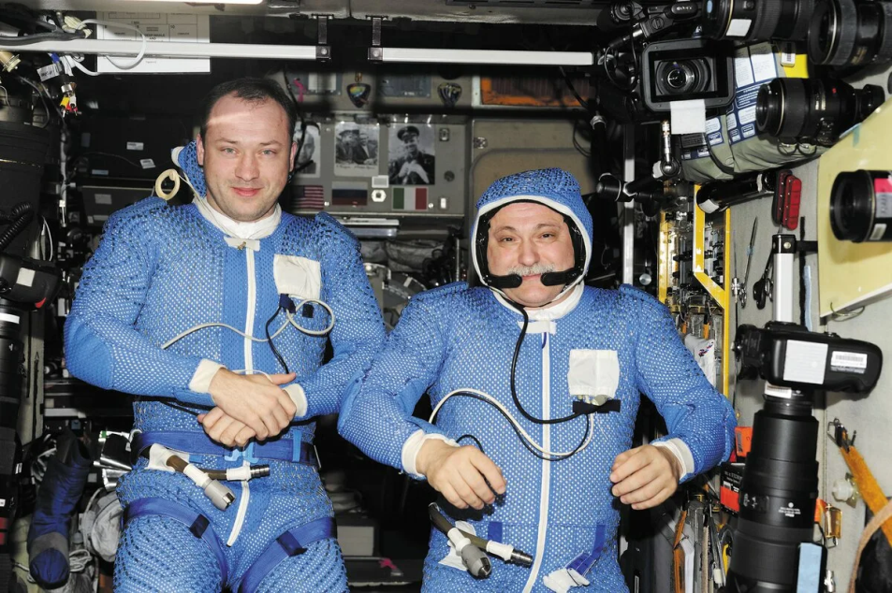
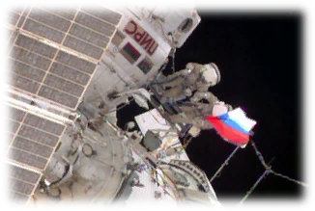
В 2013 году День российского флага отпраздновали с размахом. Причем «размахивали» триколором не где-нибудь, а в открытом космосе. Российские космонавты Федор Юрчихин и Александр Мисуркин развернули флаг страны перед тем, как зайти внутрь орбитальной станции

Slide 26
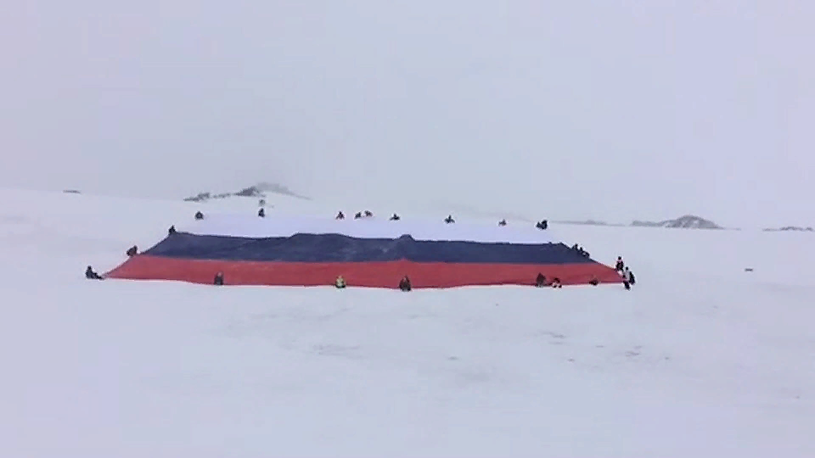
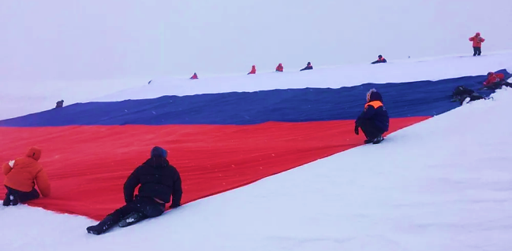
В Кабардино-Балкарии в 2016 году был развёрнут большой флаг России. Триколор был разложен на снежном склоне Эльбруса
на высоте почти 5 тысяч метров. Общая площадь полотна составляет 960 квадратных метров. Его длина — 40 метров,
а ширина — 24 метра

Slide 27
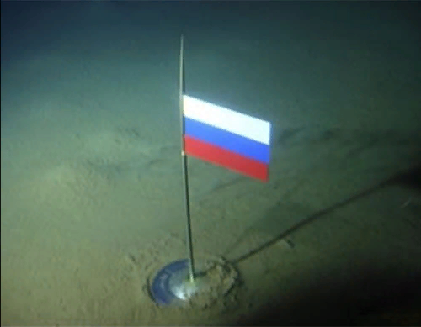
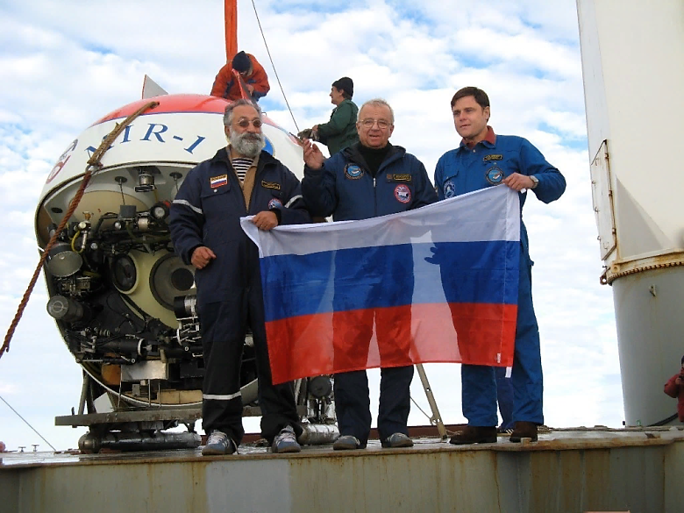
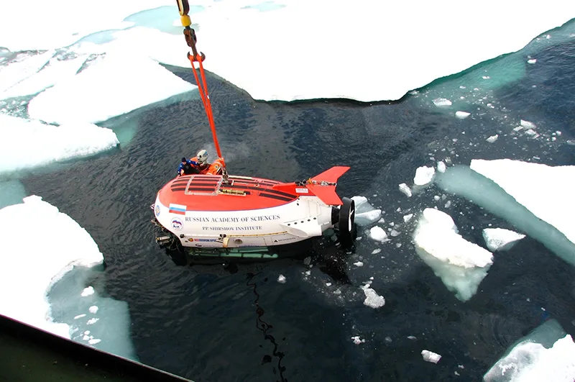
2 августа 2007 года исследователь Арктики и Антарктики Артур Чилингаров вместе с другими семью исследователями водрузил титановый флаг России на дно океана, на глубину 4302 метра

Slide 28
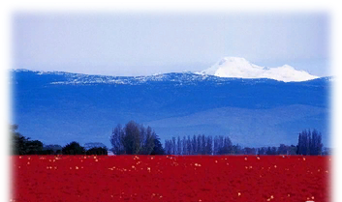
Но наверное самый необычный флаг создала сама природа. Удачливому фотографу удалось запечатлеть красное маковое поле на фоне синих заснеженных вершин и светлого прозрачного неба. Цвета природы слились воедино и образовали российский триколор

Slide 29


Slide 30





О символах России вы можете прочитать
в книгах, которые имеются в Медведевской
центральной библиотеке

